Slide 1
J-Skills project
T-Uni
Students: Vlada Bobina,
Viktoriya Frolova,
Sergey Torgovtsev,
Sergey Kozlov

Slide 2
Goals
Competences management
Profile management
Test management
Test creation
Test execution
Reporting
User management / registration
Roles / permissions management

Slide 3
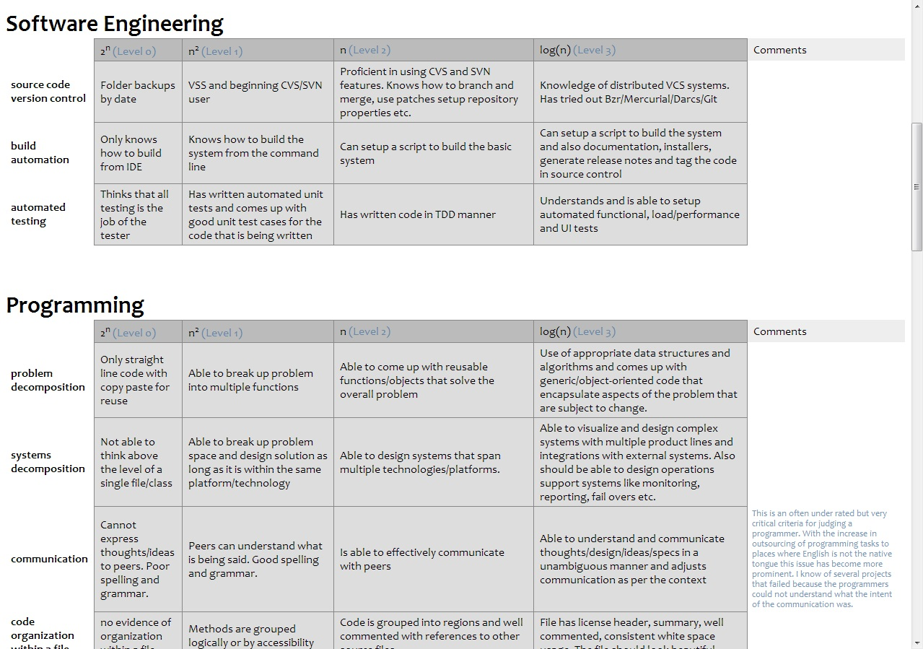
Table of competencies

Slide 4











Technologies

Slide 5
Structure
Domain model
Data Layer
Data entities - generated
Data providers – JPA2
Notes:
Структура проекта состоит из:
Доменной модели, которая отображает предметную область проекта (подробнее расскажет Влада)
Уровень данных, который включает в себя
Data entities – бизнес-объекты предметной области
Data providers – обеспечивает (предоставляет) доступ к базе даннах с использованием JPA2

Slide 6
Structure
Business Layer
Business services – EJB 3.1
Presentation Layer
Wicket pages + CDI
User access to the necessary information
Easy navigation (Usability)
Notes:
Далле…
Уровень бизнес-логики
Были написаны сервисы с использованием спецификации EJB 3.1
Уровень представления
страницы были реализованы с использованием компонентно-ориентированного фреймворка Wicket
в сочетании со спецификацией Contexts and Dependency Injection
Web-приложение предоставляет доступ пользователям
к необходимой информации с дружественным интерфейсом.

Slide 7
Domain model
User
Verification
Group
Role
Permission
Competences
Profile
Level
Test
Question
Answer
Settings
Country

Slide 8
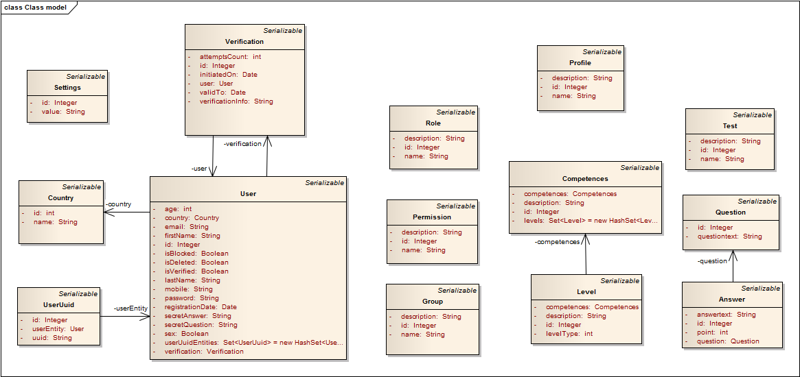
Domain model

Slide 9
Database model
21+ tables
22+ relations

Slide 10
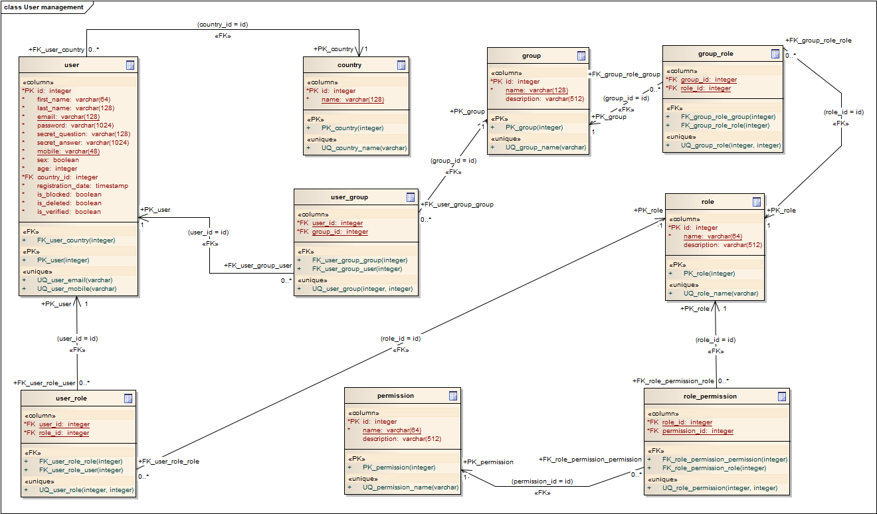
Database model – User Management
Sergey Kozlov and Victoriya Frolova

Slide 11
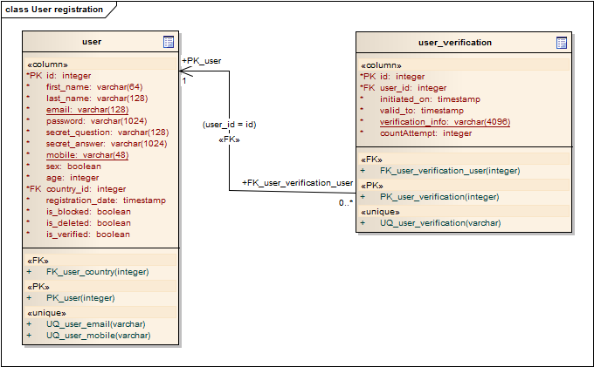
Database model – Registration
Sergey Kozlov and Victoriya Frolova

Slide 12
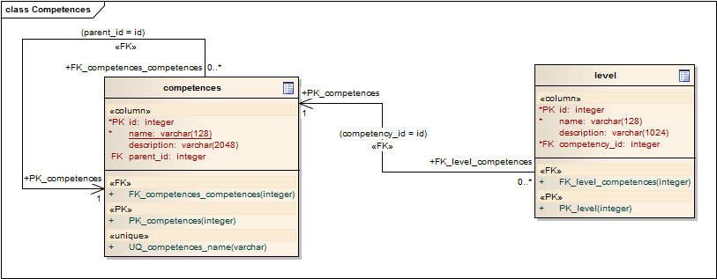
Database model – Competences

Slide 13
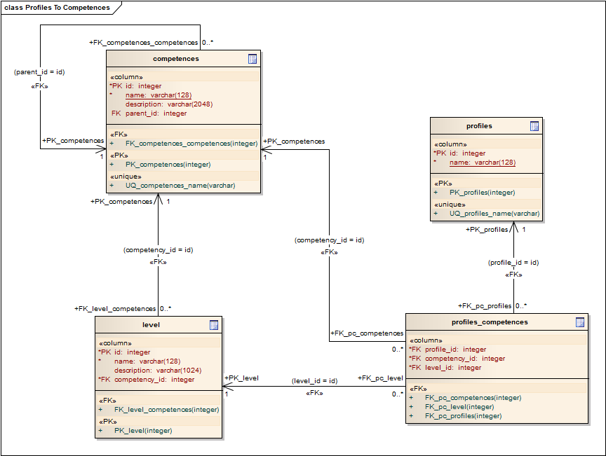
Database model – Profiles
Sergey Kozlov and Victoriya Frolova

Slide 14
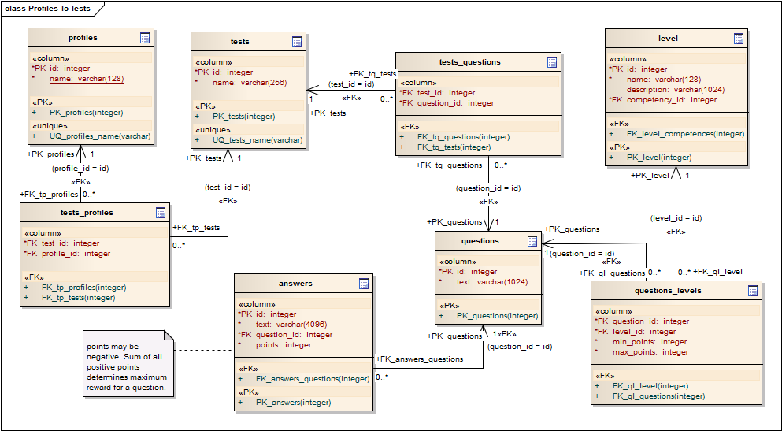
Database model –Test Management
Sergey Kozlov and Victoriya Frolova
Notes:
И так Test Management
Ключевой таблицей является таблица test. У нее есть поля …
Для начала следует отметить, что таблица test связана отношением многие ко многим с таблицей profiles. Из чего следует то, что каждый тест может находится в разных профилях.
Далее
После создания теста администратором, необходимо добавить вопросы теста.
Тесты и вопросы связаны через сводную таблицу test_quetions отношением многие ко многим. Т к один и тот же вопрос может находится в разных тестах.
После создания вопроса необходимо добавить варианты ответа к ниму. Вопросы и ответы связаны отношением один ко многим.
Соответственно в таблице answer есть поля …..
Количество очков за каждый ответ администратор проставляет самостоятельно.
Администратор сам решает какие очки ему где проставлять.
Очки может быть отрицательным. Сумма всех положительных очков определяет максимальное вознаграждение за вопрос.
Так же вопросы и уровни связаны отношением многие ко многим через сводную таблицу questions_levels,
в которую при создании вопроса добавляется диапазон очков для данного вопроса, данного уровня.
Т.е к примеру суммарное количество очков ответа пользователя на данный вопрос может быть в диапазоне от 0...1
Соответственно 1 уровню соответствует диапазон от 0.2 до 0.4, второму 0.5 – 0.7, третьему 0.8 -1.

Slide 15
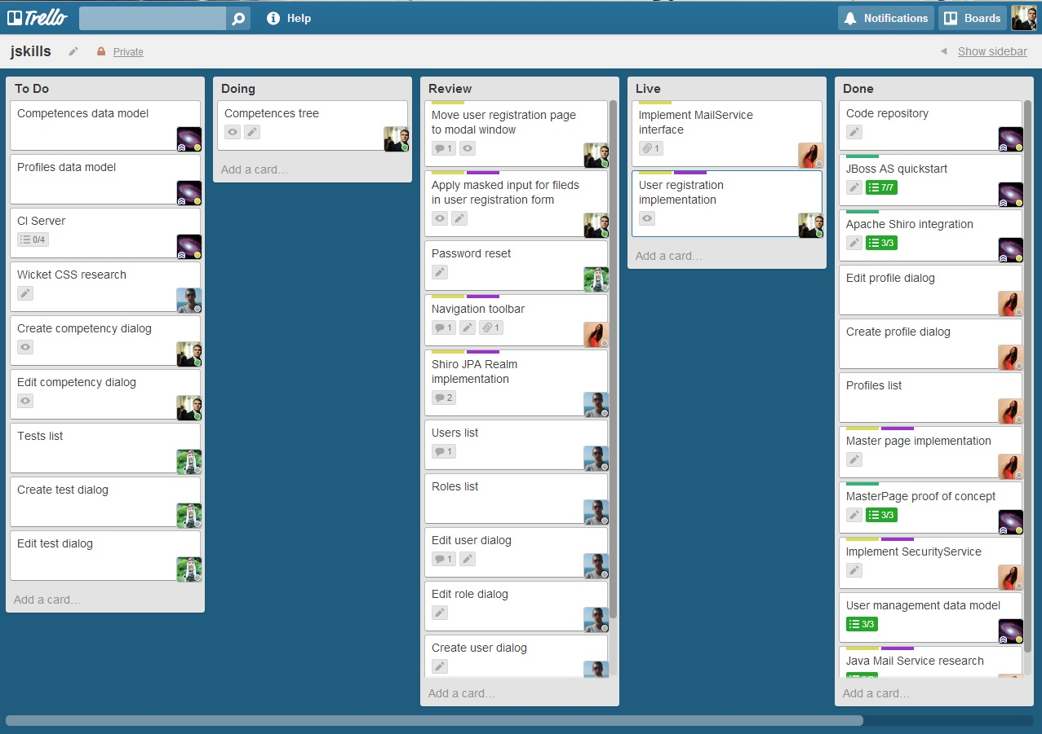
Visual cardboard

Slide 16
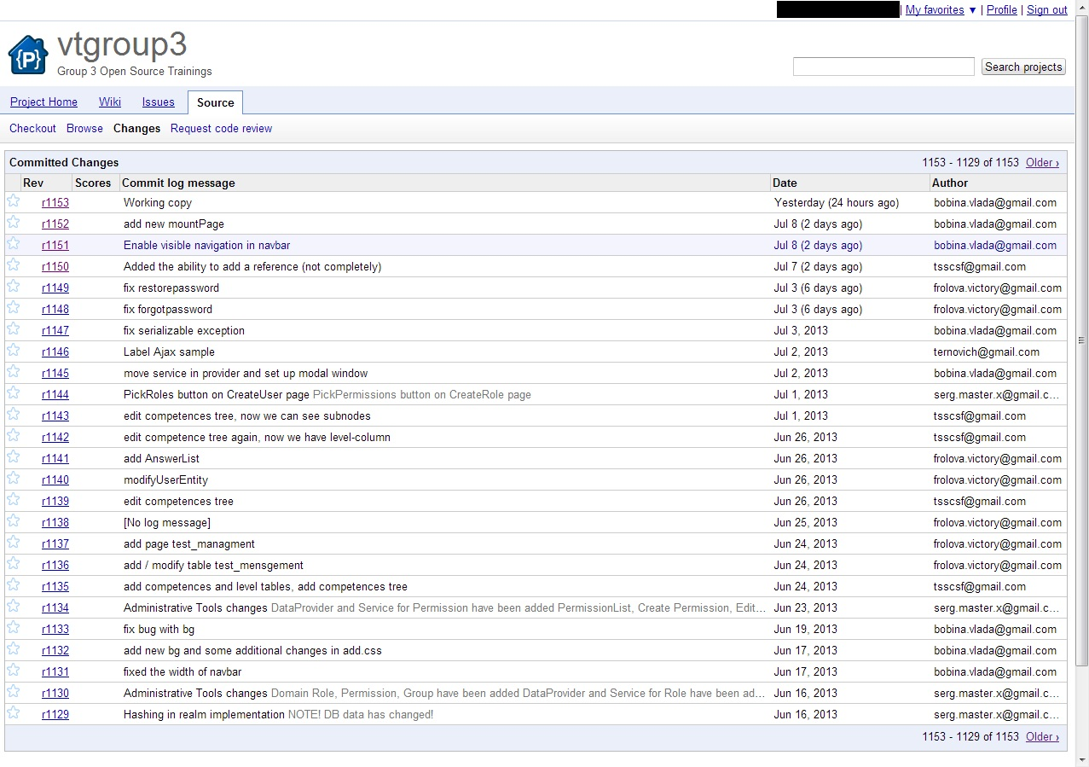
SVN Repository

Slide 17
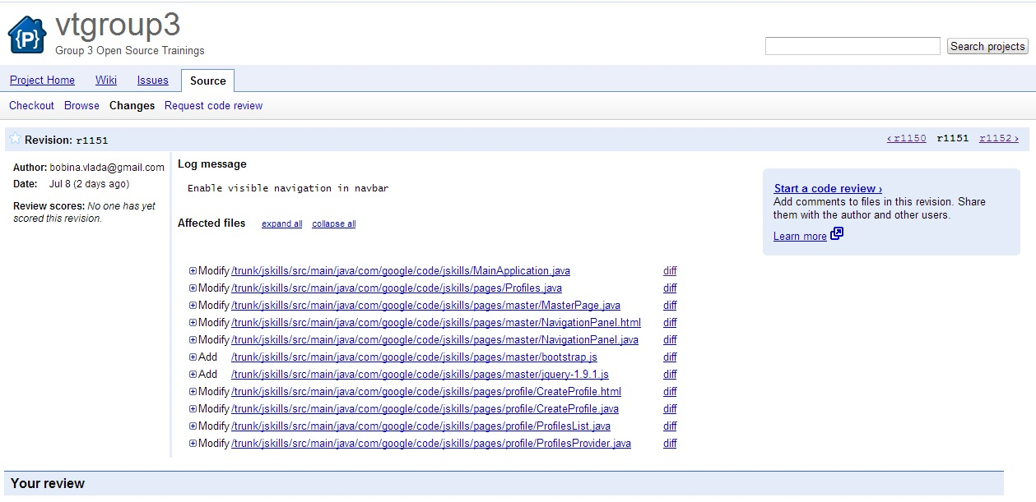
Code review

Slide 18
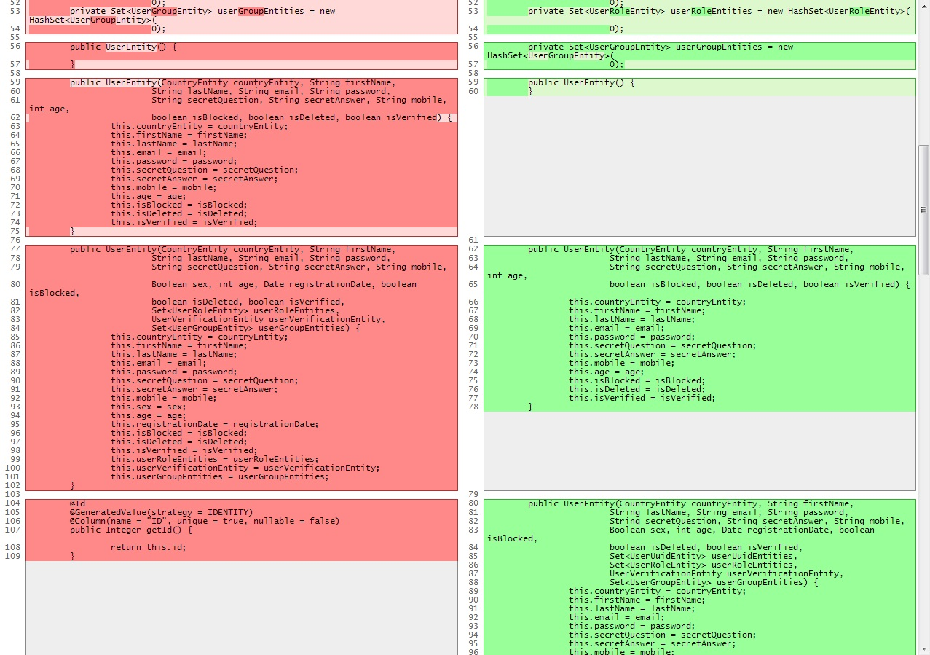
Code review

Slide 19
Demo
login info:
frolova.victory@gmail.com
victory123

Slide 20

Questions/Answers

